Slide 1
Slovenské hrady a zámky
Klára Džuganová 15.4 Veľký Folkmar

Slide 2
OBSAH
Spišský hrad
Trenčanský hrad
Bratislavský hrad

Slide 3
Spišský hrad
Hrad je dnes v stave rekonštruovaných a zakonzervovaných zrúcanín. Úmyslom konzervátorov bolo hradný areál sprístupniť verejnosti. Na základe dlhoročného archeologického a architektonického výskumu a jeho výsledkov sa postupne stavebne a expozične sprístupnili jednotlivé priestory Spišského hradu.
Hlavná časť zachovaných budov sa nachádza na hornom hrade, kde zaujme predovšetkým renesančná arkádová chodba pochádzajúca z prelomu 16. a 17. storočia. Mala funkciu spojovacieho článku medzi západnými gotickými palácmi, obrannými časťami a kaplnkou. Dnes slúži ako expozičná miestnosť s výstavou obranných zbraní a archeologických nálezov.
Spišský hrad tvorí neoddeliteľnú a trvalú súčasť kultúrneho dedičstva Slovenska. Svojím významom ďaleko presiahol hranice regiónu i celej krajiny. Stal sa vyhľadávaným turistickým objektom, o čom svedčí každoročne sa zvyšujúci počet jeho návštevníkov.

Slide 4
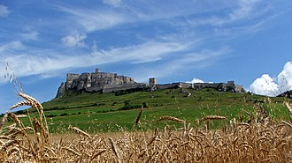
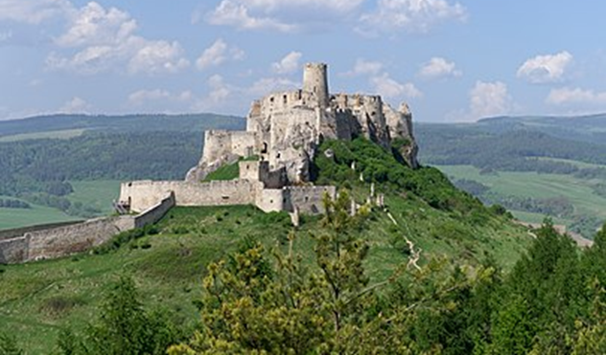

Slide 5
Trenčiansky hrad
Niektoré staré názvy :
1193 LAUGARICIO de Trenchin
1208 Trincinensis
1229 Trinchiniensis
1232 Trency
Trenčiansky hrad vznikol pravdepodobne na mieste hradiska. Prvou preukázateľnou stavbou na návrší bola veľkomoravská štvorapsidová rotunda z 9. storočia a neskôr kamenná obytná veža, keď hrad slúžil na ochranu Uhorského kráľovstva a západného pohraničia. Koncom 13. storočia sa dostal do majetku palatína Matúša Čaka, významného oligarchu, ktorý ovládal veľké územia a stal sa legendárnym „pánom Váhu a Tatier“.
Areál Trenčianskeho hradu pozostáva z charakteristického súboru hradných palácov s dominujúcou Matúšovou vežou, ku ktorej priliehajú reprezentačné gotické paláce – Matúšov, Ľudovítov, Barborin, a kaplnka. Na nádvorí sa zachovali základy predrománskeho karnera a pozostatky kruhovej rotundy, ktorá zanikla pravdepodobne začiatkom 15. storočia.

Slide 6
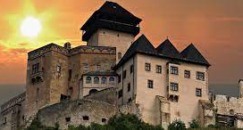
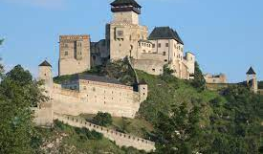

Slide 7
Bratislavsky hrad
Dátum 28. máj 1811 zostane nielen v letopisoch Bratislavy, ale aj celého Uhorska smutný a nezabudnuteľný. V tomto nádhernom kráľovskom zámku, ktorý patril k pýche mesta a celej krajiny, vypukol 28. mája tesne pred svitaním z nevyspytateľných príčin na viacerých miestach oheň, ktorý čoskoro zachvátil strechu až tak, že táto kolosálna budova bola naraz celá v plameňoch.[13]
Obnova hradu
Už v 19. storočí sa objavovali snahy o záchranu hradnej ruiny, väčšinou však ojedinelé. Okrem samotnej rekonštrukcie sa ozývali hlasy s otázkou o jeho ďalšom využití. Po návrhu využitia hradného paláca pre župný archív či pre fakulty Univerzity Komenského, v rokoch 1936 – 1937 sa objavili návrhy hrad zbúrať a na jeho mieste postaviť budovu Krajinskej politickej správy Slovenska. Všetky tieto aktivity zmaril rozpad republiky v roku 1939.
Súčasnosť hradu
Dnešné využitie Bratislavského hradu dôstojne nadväzuje na jeho historický odkaz. Momentálne tu sídli Historické múzeum Slovenského národného múzea, ktoré v priestoroch Hradu pravidelne pripravuje výstavy. Okrem dočasných výstav tu sú i stále expozície – Klenotnica a Dejiny Slovenska[15] (Od praveku po stredovek). Časť priestorov je využívaná na reprezentačné a štátne účely.

Slide 8
